Slide 1
Java程序设计
基于Java语言的面向对象程序设计

Slide 2
第二部分
Java程序设计
Java面向对象编程

Slide 3

回顾
提问
从现实世界抽象出类的步骤是什么？
方法重载的规则有哪些？
static修饰成员变量时是何含义？final修饰成员变量时是何含义？
static修饰方法时是何含义？
static修饰代码块时是何含义？
如何实现封装？
protected和默认(default)两种可见性有什么区别？

Slide 4
第七章 继承
Java程序设计
第一节 继承

Slide 5

为什么使用继承 1
问题
这两个类图有什么问题？
Dog
Penguin
- name:String
- health:int
- love:int
- strain:String
- name:String
- health:int
- love:int
- sex:String
将重复代码
抽取到父类中
+ print():void
+ getName():String
+ getHealth ():int
+ getLove():int
+ getStrain:String
+ Dog()
+ print():void
+ getName():String
+ getHealth ():int
+ getLove():int
+ getSex():String
+ Penguin()
使用继承优化设计

Slide 6
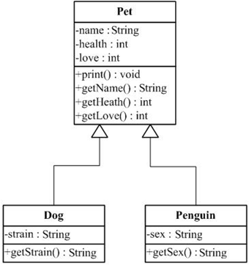
为什么使用继承 2
使用继承优化后：
方便修改代码
减少代码量
子类与父类是is-a关系
Notes:
教学指导：
1、继承的优点
2、子类与父类的关系，并说明is-a的关系，或者说是一种特殊和一般的关系。
例如Dog is a Pet。同样可以让学生继承人，让苹果继承水果，让三角形继承几何图形。

Slide 7
如何使用继承
使用继承
编写父类
编写子类，继承父类
class Pet {
//公共的属性和方法
}
class Dog extends Pet {
//子类特有的属性和方法
}
只能继承一个父类
class Penguin extends Pet {
}
继承关键字
对比
C++用“ : ”

Slide 8


理解继承——父类的方法
子类访问父类成员
访问父类构造方法
访问父类属性
访问父类方法
使用super关键字,
super代表父类对象
super();
super(name);
在子类构造方法中调用且必须是第一句
super.name;
super.print();
演示：继承的使用

Slide 9
理解继承——不能继承的元素
提问
子类可以继承父类的所有些资源吗？
不能被继承的父类成员
private成员
子类与父类不在同包，
使用默认访问权限的成员
构造方法
演示：不能被继承的情况
Notes:
教学指导：通过同包、不同包下演示4种访问修饰符的访问权限及继承情况

Slide 10
理解继承 ——访问修饰符
访问修饰符protected
可以修饰属性和方法
本类、同包、子类可以访问
访问修饰符总结
访问修饰符 | 本类 | 同包 | 子类 | 其他
private | O | X | X | X
默认(package) | O | O | X | X
protected | O | O | O | X
public | O | O | O | O

Slide 11
理解继承 ——构造函数的顺序
提问
在创建子类对象时，构造函数的调用顺序是怎样的？
class Pet {
String name;
public Pet() {
this.health = 95;
}
}
class Dog extends Pet {
private String breed;
public Dog(String name, String breed) {
this.breed = breed;
}
}
Dog dog = new Dog(“小汪”, “单身汪”);

Slide 12
理解继承 ——多重继承
提问
多重继承关系的初始化顺序是怎样的？
子类构造
方法
子类属性
父类构造
方法
父类属性
演示：断点追踪初始化过程
Notes:
教学指导：打开要演示的代码，先带领学员熟悉结，然后打断点运行，讲解初始化过程，重点演示内容如下：
1、初始化顺序
2、super()的用法
3、继承条件下构造方法的调用规则如下：
如果子类的构造方法中没有通过super显式调用父类的有参构造方法，也没有通过this显式调用自身的其他构造方法，则系统会默认先调用父类的无参构造方法。在这种情况下，写不写“super();”语句，效果是一样的。
如果子类的构造方法中通过super显式调用父类的有参构造方法，那将执行父类相应构造方法，而不执行父类无参构造方法。
如果子类的构造方法中通过this显式调用自身的其他构造方法，在相应构造方法中应用以上两条规则。
特别注意的是，如果存在多级继承关系，在创建一个子类对象时，以上规则会多次向更高一级父类应用，一直到执行顶级父类Object类的无参构造方法为止。

Slide 13
在何处使用继承
问题
何时使用继承？
继承与真实世界类似
只要说“猫是哺乳动物”，猫的很多属性、行为
就不言自明了
藏獒是一种狗
继承是代码重用的一种方式
符合is-a关系的设计使用继承
将子类共有的属性和行为放到父类中

Slide 14
小结
提问
继承使用什么关键字？
子类可以继承父类的哪些成员？
使用继承有什么好处？

Slide 15

思考
代码阅读
阅读代码，说出运行结果
class Car {
private int site = 4; //座位数
Car(){
System.out.println ("载客量是"+site+"人);
}
public void setSite(int site){
this.site = site;
}
void print(){
System.out.print("载客量是"+site+"人");
}
}
载客量是4人
载客量是20人
class Bus extends Car {
Bus(int site){
setSite(site);
}
}
public static void main(String[] args) {
Bus bus = new Bus(20);
bus.print();
}

Slide 16
第七章 继承
Java程序设计
第二节 方法重写

Slide 17
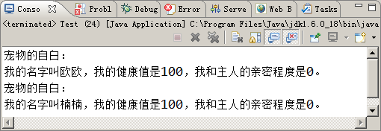
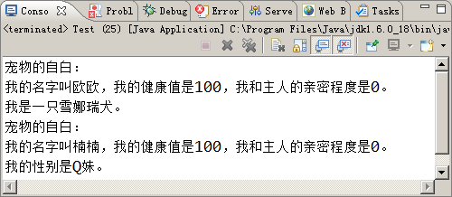
方法重写
使用继承后效果
调用父类的print()方法，不能显示Dog的strain信息和Peguin的sex信息
问题
如何实现如下效果呢？
子类重写父类方法
演示：方法重写

Slide 18
思考
提问
不能被继承，
因此不能重写
构造方法也会被重写吗？
方法重写的规则
方法名相同
参数列表相同
返回值类型相同或者是其子类；
访问权限不能严于父类
方法重载与方法重写
 | 位置 | 方法名 | 参数表 | 返回值 | 访问修饰符
方法重写 | 子类 | 相同 | 相同 | 相同或是其子类 | 不能比父类更严格
方法重载 | 同类 | 相同 | 不相同 | 无关 | 无关

Slide 19
小结
super关键字来访问父类的成员
super只能出现在子类的方法和构造方法中
super调用构造方法时，只能是第一句
super不能访问父类的private成员

Slide 20
第七章 继承
Java程序设计
第三节 抽象类

Slide 21

抽象类
问题
以下代码有什么问题？
Java中可以通过抽象类实现
Pet pet = new Pet ("贝贝",20,40);
pet.print();
实例化Pet没有意义
public abstract class Pet {
}
注意
抽象类不能实例化，不能生成实例对象！但是可以有构造函数！

Slide 22
抽象方法
问题
以下代码有什么问题？
public abstract class Pet {
public void print() {
//…
}
}
每个子类的实现不同
public abstract void print();
没有方法体

Slide 23
抽象方法注意事项
抽象方法必须在抽象类里
抽象方法必须在子类中被实现
如果子类也是抽象类，可以不用实现抽象方法
抽象方法不能通过super关键字调用
Java中的abstract方法基本等同于C++中的纯虚函数

Slide 24
常见错误 1
指出下面代码中的错误。
public class Pet {
public abstract void print();
}
抽象方法必须在抽象类中

Slide 25
常见错误 2
指出下面代码中的错误。
public abstract class Pet {
public abstract void print(){
}
}
抽象方法不能实现方法体

Slide 26
第七章 继承
Java程序设计
第四节 final关键字

Slide 27
常量
使用static定义变量
class Penguin {
static final String SEX_MALE="Q仔";
static final String SEX_FEMALE="Q妹";
}
使用final关键字定义的变量可以保证不被修改，在Java中作为常量使用

Slide 28
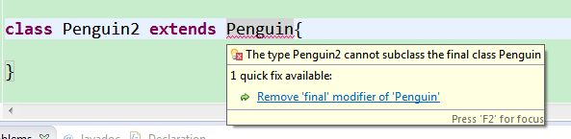
final类
问题
Penguin类不希望再被其他类继承？
public final class Penguin extends Pet {
//…
}
最终版的类
class Penguin2 extends Penguin{
}
注意

Slide 29
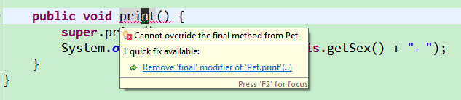
final方法
方法不希望被重写？
使用final方法
class Pet {
public final void print () {
//…
}
}
最终版的方法
class Dog extends Pet {
public void print () {
//…
}
}

Slide 30
常见错误 1
请指出下面代码的错误
class Dog {
String name;
public Dog(String name) {
this.name = name;
}
}
class Test {
public static void main(String[] args) {
final Dog dog = new Dog("欧欧");
dog.name = "美美";
dog = new Dog("亚亚");
}
}
使用final修饰引用型变量，
变量不可以再指向另外的对象
使用final修饰引用型变量，变量的值是固定不变的，
而变量所指向的对象的属性值是可变的

Slide 31
常见错误 2
请指出下面代码的错误
class abstract final Pet {
String name;
public Pet(String name) {
this.name = name;
}
}
一个类不同同时被abstract和final修饰

Slide 32
总结 1
继承
符合is-a关系
使用extends关键字
代码复用
方法重写的规则
方法名相同
参数列表相同
返回值类型相同或者是其子类
访问权限不能严于父类
super关键字来访问父类的成员
super只能出现在子类的方法和构造方法中
super调用构造方法时，只能是第一句
super不能访问子类的private成员

Slide 33
总结 2
抽象类和抽象方法
抽象类不能被实例化
可以有0~多个抽象方法
非抽象类必须重写父类的所有抽象方法
final修饰符
修饰的类，不能再被继承
修饰的方法，不能被子类重写
修饰的变量将变成常量，只能在初始化时进行赋值

Slide 34
下章预告
第八章.多态
对应于教材第八章，请课前预习。

